Slide 1

Dự đoán doanh thu phim
18127245 – Lê Ngọc Tuấn
18127113 – Võ Văn Quốc Huy
Notes:
NOTE:
To change the image on this slide, select the picture and delete it. Then click the Pictures icon in the placeholder to insert your own image.

Slide 2
Nội dung
Giới thiệu
Thu thập dữ liệu
Khám phá dữ liệu
Khai phá dữ liệu
Xây dựng mô hình
Tham khảo

Slide 3
Giới thiệu
Tên đề tài:
Dữ liệu đầu vào: dữ liệu đầu vào là bộ dữ liệu lấy từ API TMDB, Nhưng do TMDB bị missing nhiều ở cột revenue và budget nên lấy thêm ở Box Office Mojo và IMDB (truy xuất thông qua imdb id)
Dữ liệu đầu ra: Kết quả ảnh hưởng đến doanh thu phim đã được truyền ở input

Slide 4
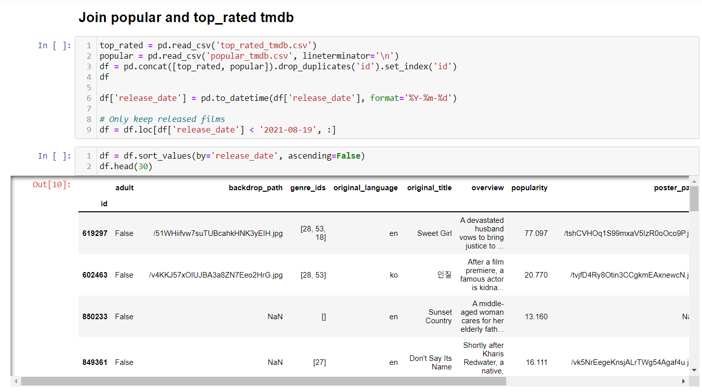
Thu thập dữ liệu
Thu thập dữ liệu thông qua API do TMDB cung cấp

Slide 5
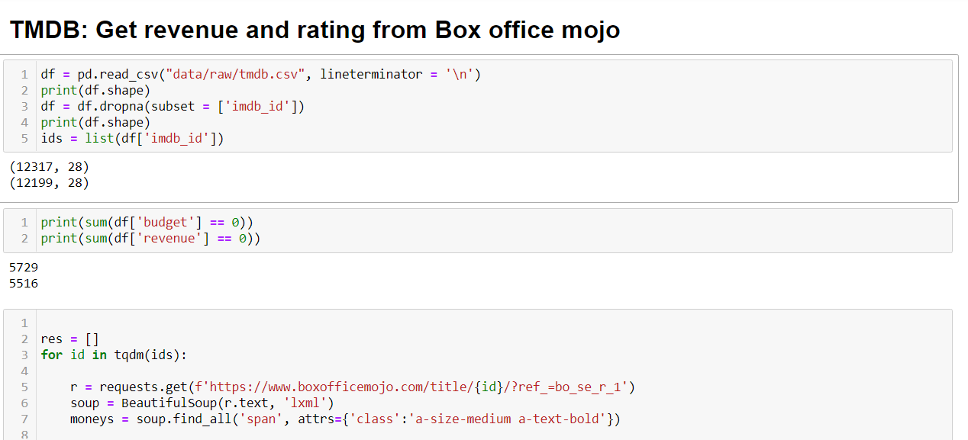
Thu thập dữ liệu
Scrap thêm thông tin ở bên Box Office Mojo

Slide 6
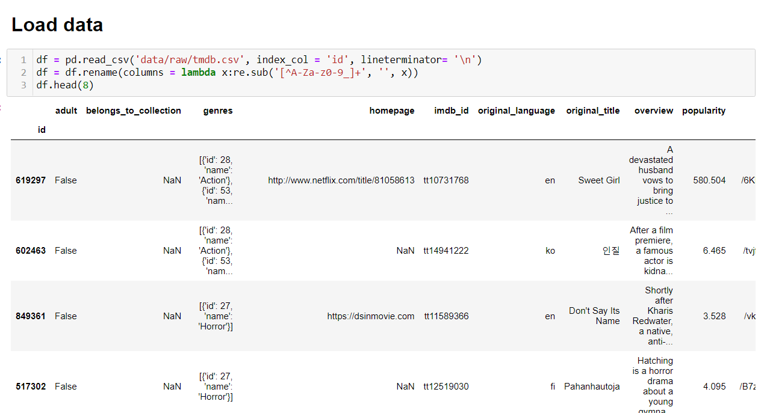
Thu thập dữ liệu
Kết quả thu được
Gồm 26 cột giá trị với 12199 hàng ứng với mỗi bộ phim

Slide 7
Khám phá dữ liệu
id - Integer unique id of each movie
belongs_to_collection - Contains the TMDB Id, Name, Movie Poster and Backdrop URL of a movie in JSON format.
budget: Budget of a movie in dollars
genres : Contains all the Genres Name & TMDB Id in JSON Format
homepage - Contains the official homepage URL of a movie. Example: http://sonyclassics.com/whiplash/ , this is the homepage of Whiplash movie.
imdb_id - IMDB id of a movie (string). You can visit the IMDB Page like this: https://www.imdb.com/title/
original_language - Two-digit code of the original language, in which the movie was made. Like: en = English, fr = french.
original_title - The original title of a movie. Title & Original title may differ, if the original title is not in English.
overview - Brief description of the movie.
popularity - Popularity of the movie in float.
poster_path - Poster path of a movie. You can see the full image like this: https://image.tmdb.org/t/p/original/

Slide 8
Khám phá dữ liệu
production_companies - All production company name and TMDB id in JSON format of a movie.
production_countries – Two-digit code and full name of the production company in JSON format.
release_date - Release date of a movie in mm/dd/yy format.
runtime - Total runtime of a movie in minutes (Integer).
spoken_languages – Two-digit code and full name of the spoken language.
status - Is the movie released or rumored?
tagline - Tagline of a movie
title - English title of a movie
Keywords - TMDB Id and name of all the keywords in JSON format.
cast - All cast TMDB id, name, character name, gender (1 = Female, 2 = Male) in JSON format
crew - Name, TMDB id, profile path of various kind of crew members job like Director, Writer, Art, Sound etc.
revenue - Total revenue earned by a movie in dollars.

Slide 9
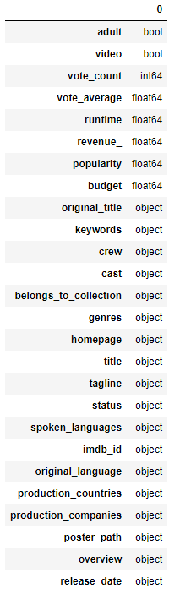
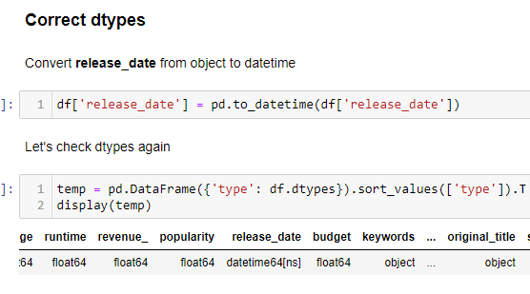
Khám phá dữ liệu
Các thông số trong dữ liệu có vẻ chưa chuẩn ở cột release_date nên mình sẽ chuyển về dạng datetime đồng thời check việc trùng lắp

Slide 10
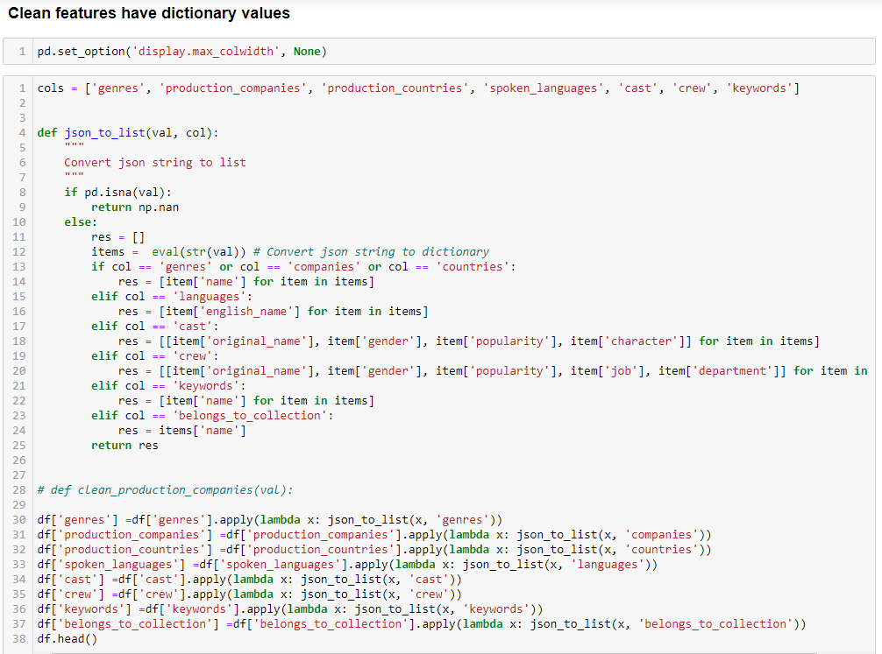
Khám phá dữ liệu
Bây giờ mình sẽ làm sạch các thành phần trong từng cột bằng việc chuyển các dữ liệu dạng json về list

Slide 11
Khám phá dữ liệu
Giờ mình sẽ plot vài biểu đồ để hiểu sơ về bộ dữ liệu mình có những gì với các thông tin như:
Top 20 Highest-Grossing Movies of All Time
Top 10 Most Expensive Movies Of All Time
Top 10 Treding Movies (August 2021)
……..

Slide 12
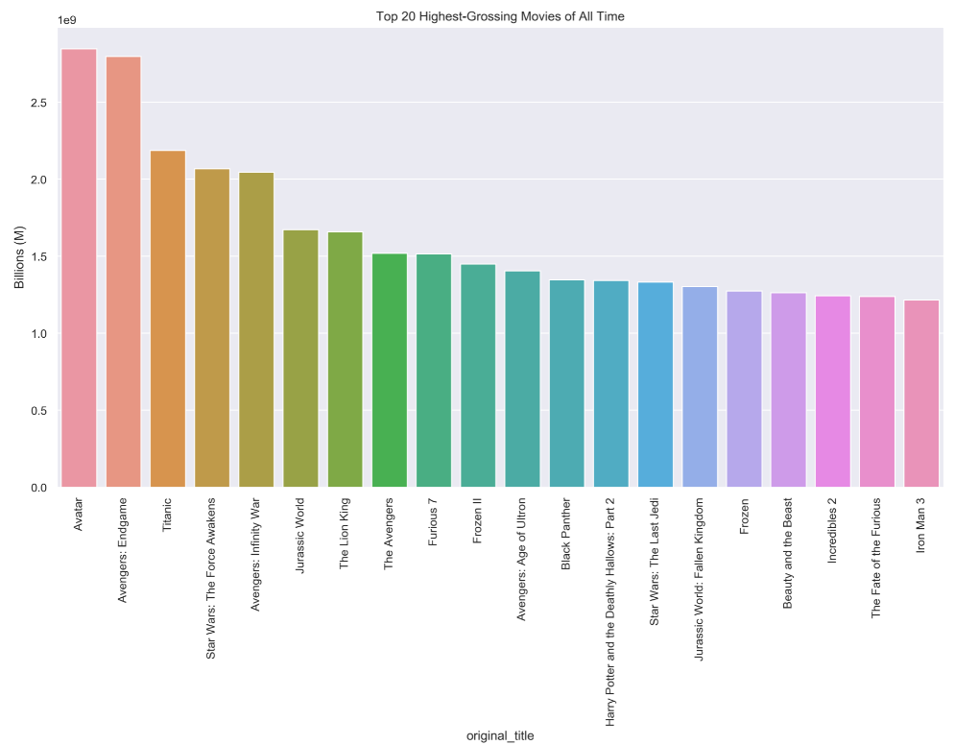
Khám phá dữ liệu

Slide 13
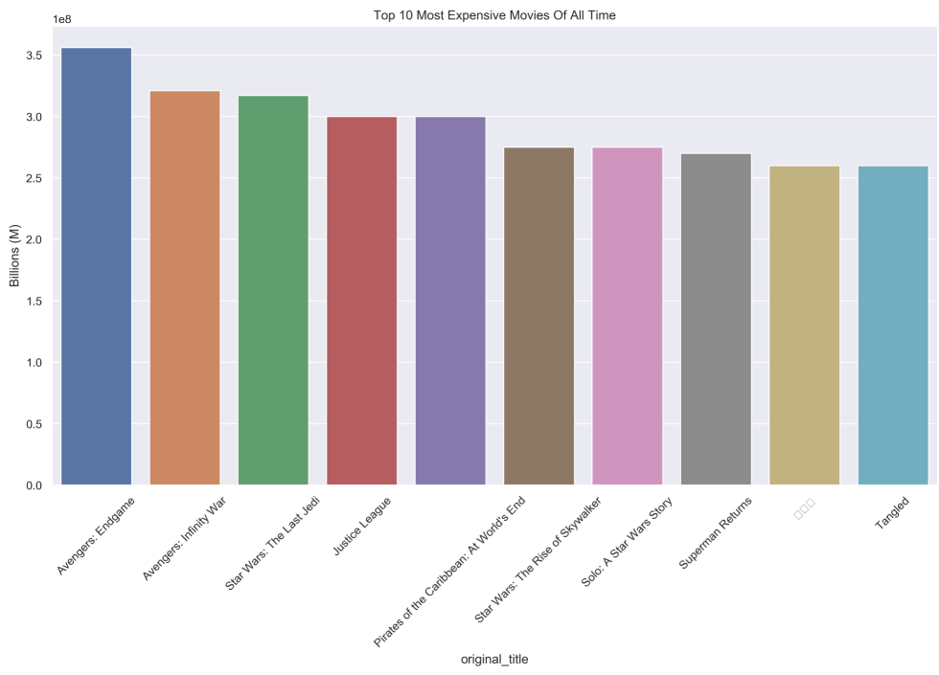
Khám phá dữ liệu

Slide 14
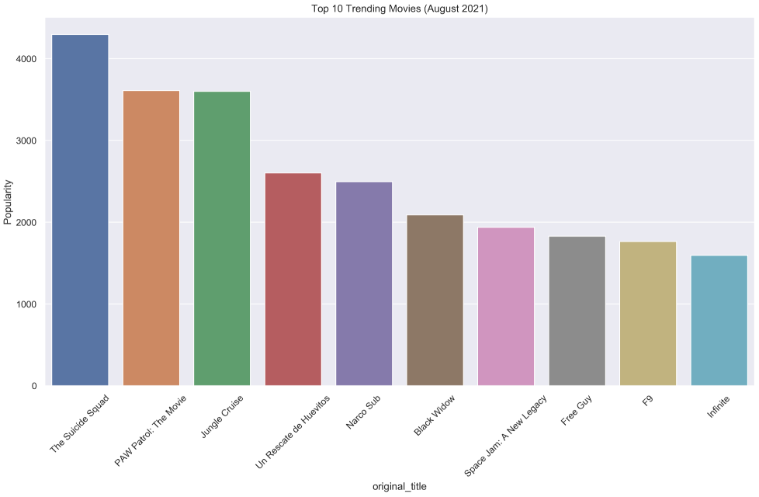
Khám phá dữ liệu

Slide 15
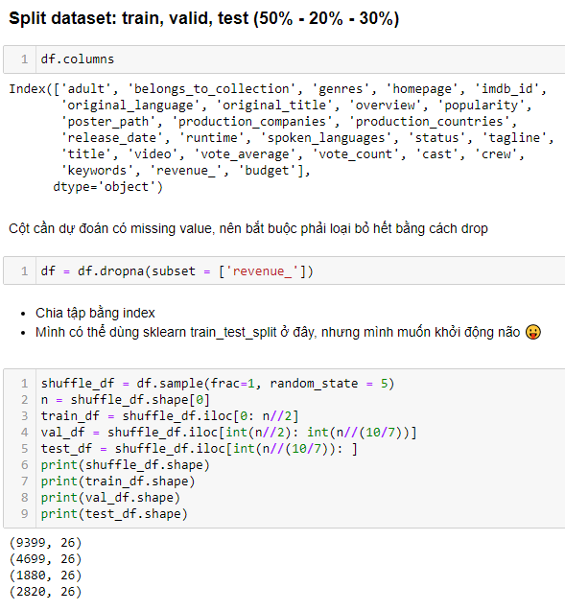
Khai phá dữ liệu
Chia tập dữ liệu với tỉ lệ: 5-2-3 ứng với tập train-valid-test

Slide 16
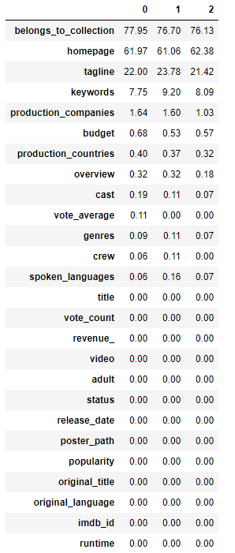
Khai phá dữ liệu
Quan sát các dữ liệu sau khi được chia
Ở các hàng:
Numerical cols: lượng missing ít, chỉ có cột budget và revenue, thực hiện drop cột revenue do đây là target feature
Categorical cols: lượng missing nhiều, mình sẽ xử lí sau

Slide 17
Khai phá dữ liệu
Khám phá dữ liệu dạng số (numerical features)
Phân phối đơn biến (Univariate distribution)
Phân phối lưỡng biến (Bivariate distribution)
Mối quan hệ giữa đa biến ( Multivariate relationship)
Khám phá dữ liệu theo phân loại (categorical features)
Làm sạch dữ liệu (Cleaning)
Coi sự phân bố của các dữ liệu đó (Distribution)
Kết hợp giữa dữ liệu dạng số và theo phân loại (Combine Numerical + Categorical Features)

Slide 18
Khai phá dữ liệu
Xử lý các giá trị thiếu và fill missing values lần nữa với các cột text, mình sẽ fill “” giá trị string rỗng. Còn các cột missing thuộc numerical values thì mô hình sẽ tự điền vào
Bỏ những cột đã qua xử lý hoặc không cần thiết nữa

Slide 19
Xây dựng mô hình
Default model: LightGBM
Xây dựng luôn mô hình với bộ siêu tham số mặc định
Đánh giá bằng 2 độ đo:
Mean Absolute Percentage Error
R Squared

Slide 20
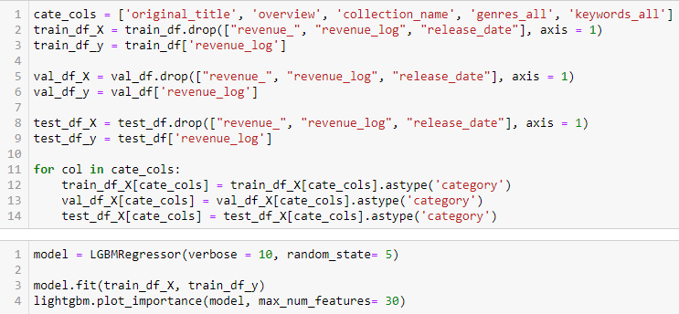
Xây dựng mô hình

Slide 21
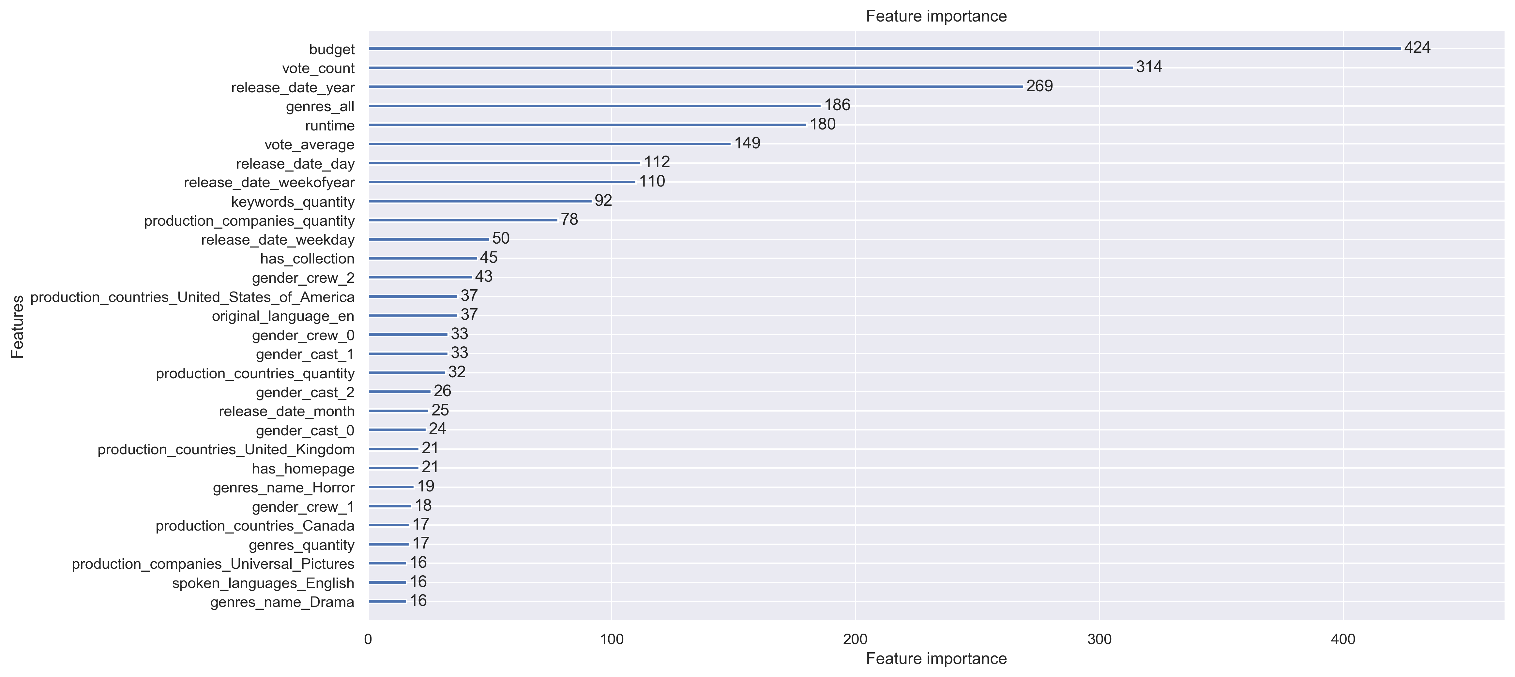
Xây dựng mô hình
Kết quả thu được từ mô hình

Slide 22
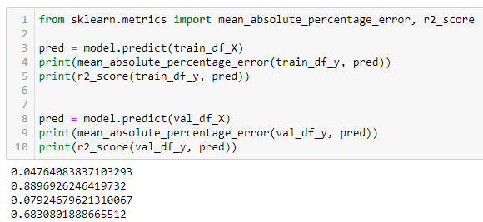
Xây dựng mô hình
Kết quả thu được từ mô hình

Slide 23
Xây dựng mô hình
Kết quả thu được từ mô hình

Slide 24
Xây dựng mô hình
Câu hỏi được đặt ra là liệu mô hình với LightGBM đã khám phá đủ chưa?
Dùng Feature Engineering để khám phá các Feature chưa tồn tại trước đó.
Vậy mình sẽ tạo vài biến mới và train xem thử kết quả có tốt hơn không?
Các biến mới sẽ xoay quanh budget gồm có:
budget_to_year = budget / release_date_year
budget_to_runtime = budget / runtime
budget_mean_year = budget / mean(budget) theo từng năm ra mắt
runtime_to_year = runtime / mean(runtime) theo từng năm ra mắt

Slide 25
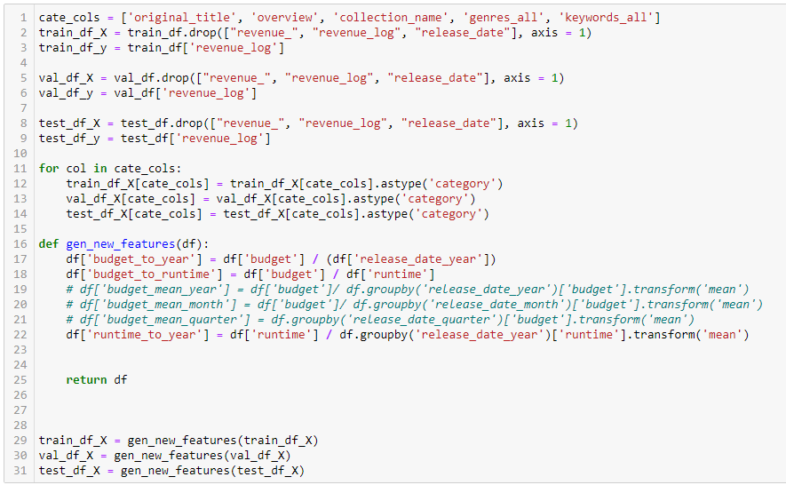
Xây dựng mô hình

Slide 26
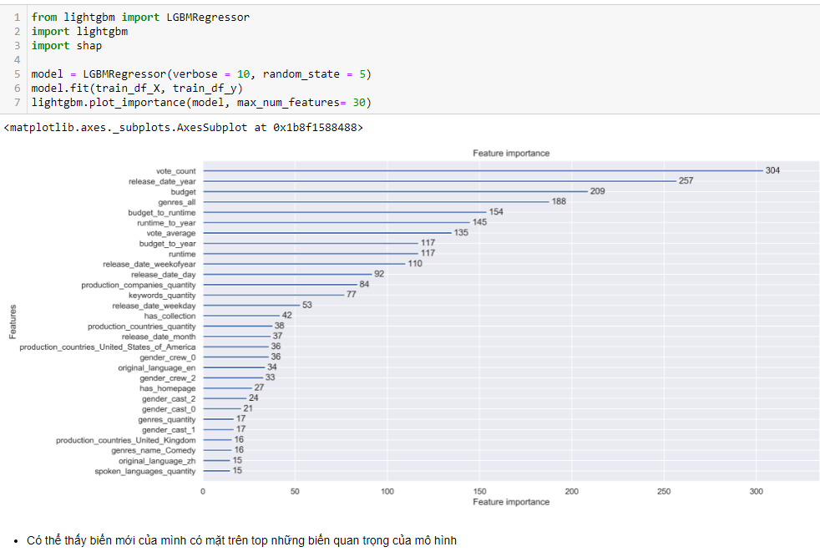
Xây dựng mô hình

Slide 27
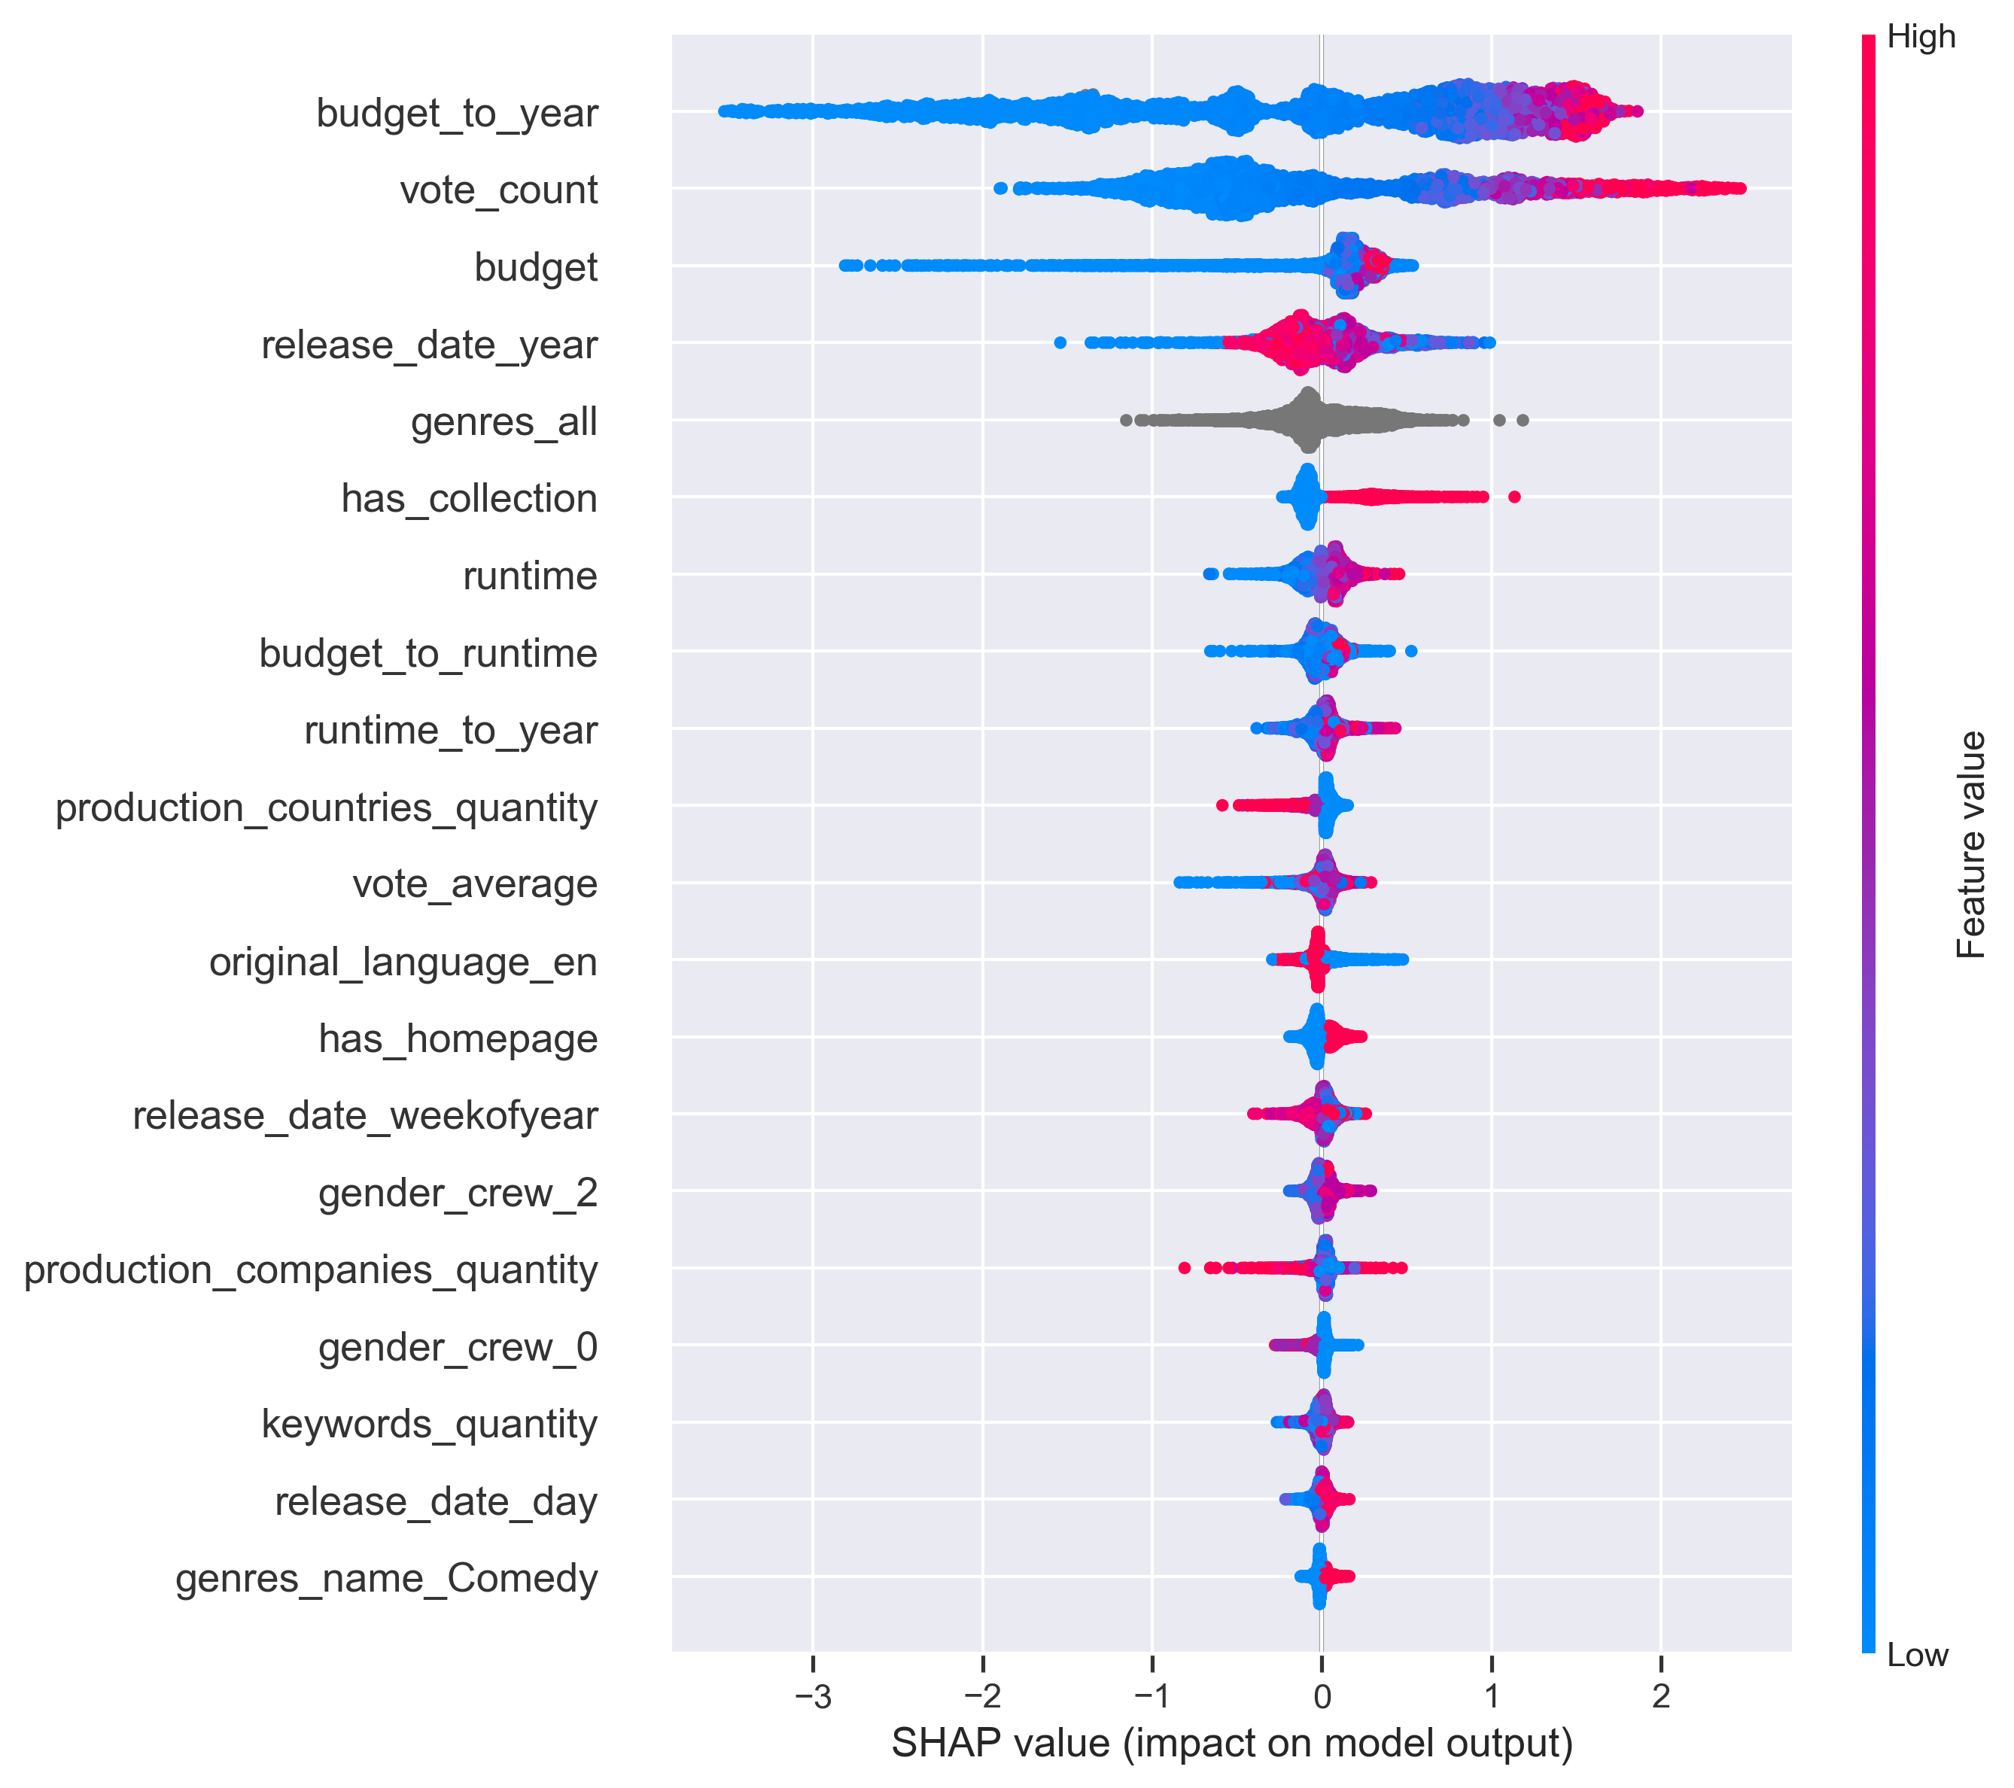

Slide 28
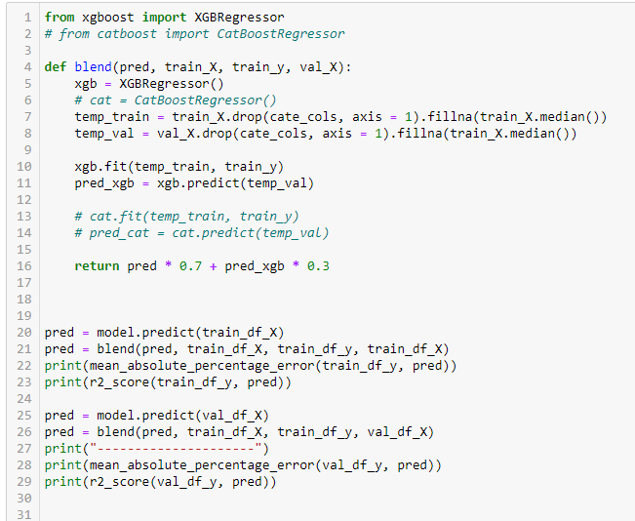
Xây dựng mô hình
Bên cạnh đó, mình sử dụng thêm 1 mô hình là XGBoost
Kết quả dự đoán sẽ là tổng có trọng số dự đoán của 2 mô hình LightGBM và XGBoost (7-3)
Mục đích:
Tránh quá khớp và giảm variance của mô hình
Đây là một kỹ thuật Blending được sử dụng khá nhiều ở cộng đồng Kaggle nhằm tạo mô hình tốt hơn

Slide 29
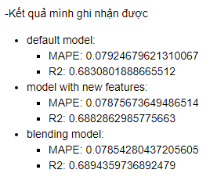
Xây dựng mô hình
Kết quả thu được sau khi blend LightGBM và XGBoost với tỉ lệ output (7:3) cho kết quả tốt nhất

Slide 30
Xây dựng mô hình
Sau khi chạy thử ở trên, bây giờ mình build 1 pipeline để tiện cho việc gọi sử dụng.
Đồng thời mình sẽ dùng Hyperparameter tuning (Điều chỉnh tham số học) để đạt độ chính xác của dự đoán.
Kết quả lưu lại vào file best_params.pkl

Slide 31
Đánh giá mô hình
Chia bộ dữ liệu
Sử dụng pipeline đã xây dựng ở trên
Đánh giá với bộ tham số tốt nhất

Slide 32
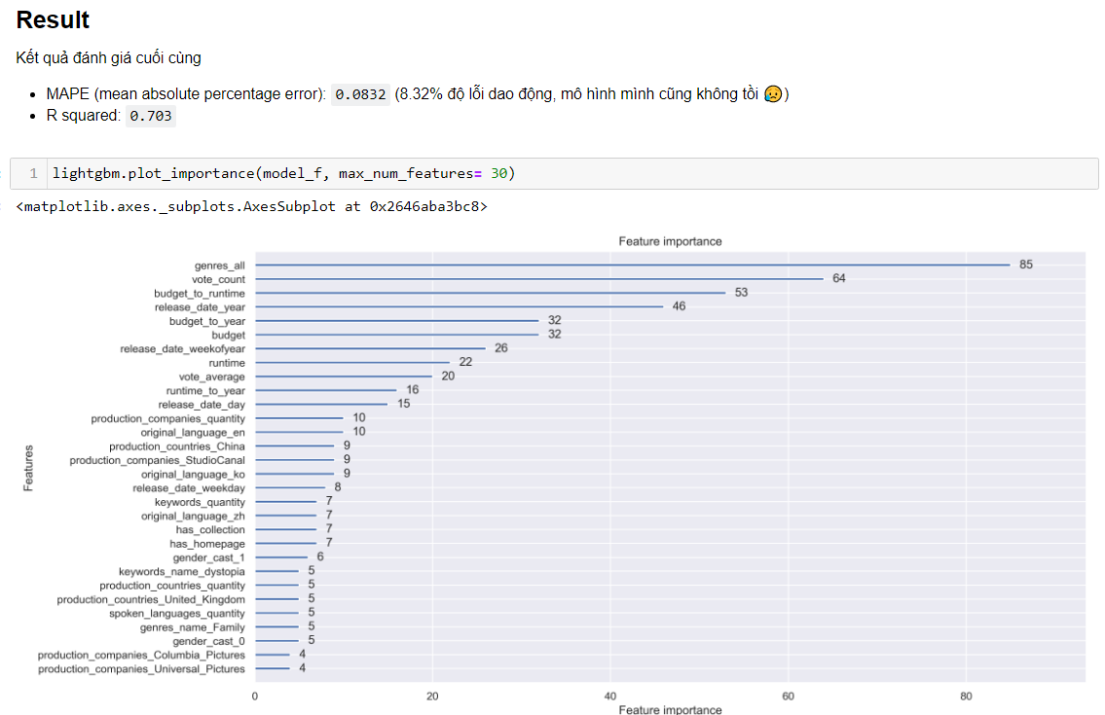

Slide 33
